Slide 1
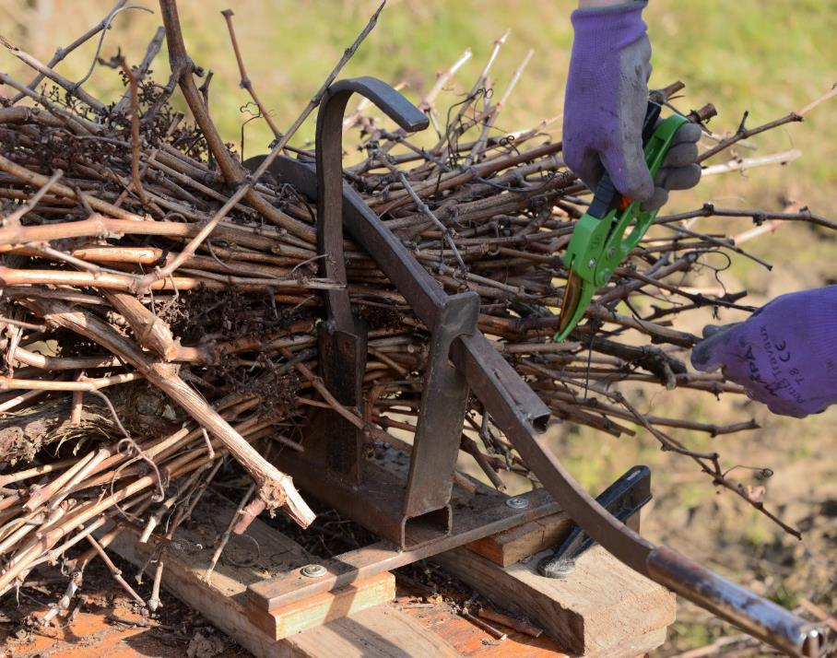
Assemblée Générale de l’association
«Les Sarments Solidaires»
17 novembre 2023

Slide 2
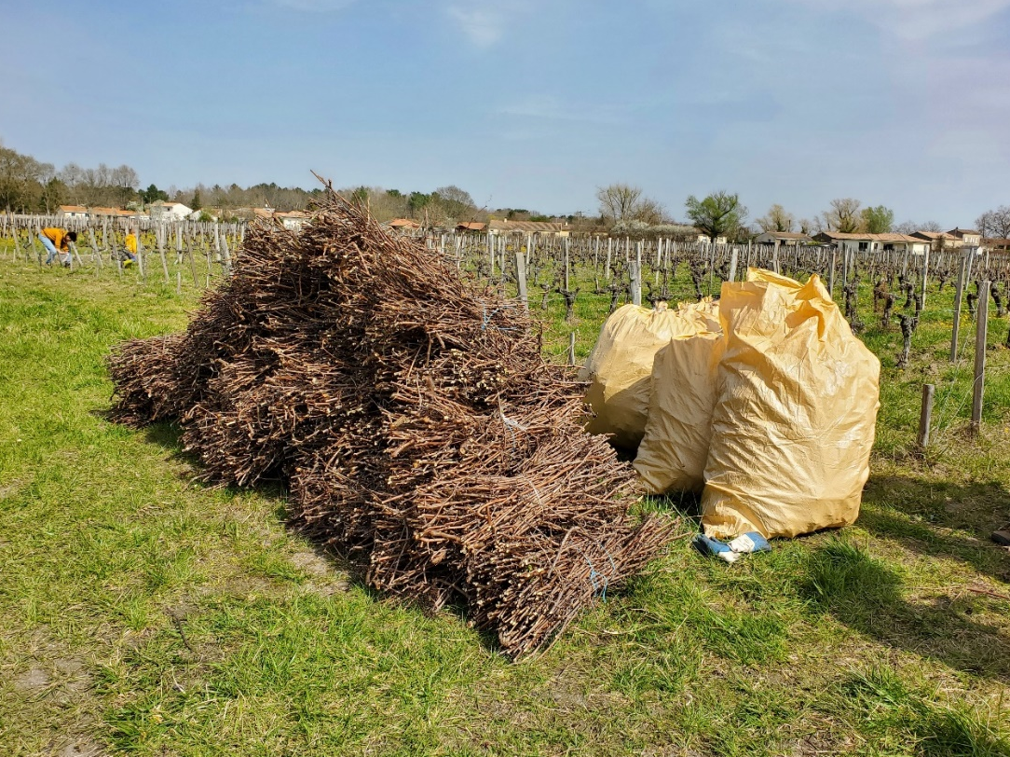
Sommaire
1. Bienvenue
2. Bilan moral 2023
  Remerciements
  Les Adhérents
  Informations générales
  Les Ventes
  Affectation des Dons associations
  Notre Site Web
  Bilan des actions
3. Bilan financier 2023
  Bilan ventes et dons
  Bilan Fonctionnement et Investissements
4. Mot du Président
5. Renouvellement du bureau
6. Cotisations et prix des sarments pour 2024
7. Budget prévisionnel 2024
8. Rappel du calendrier annuel
9. Préparons 2024
10. Questions réponses et fin de l’AG
Annexes

Slide 3
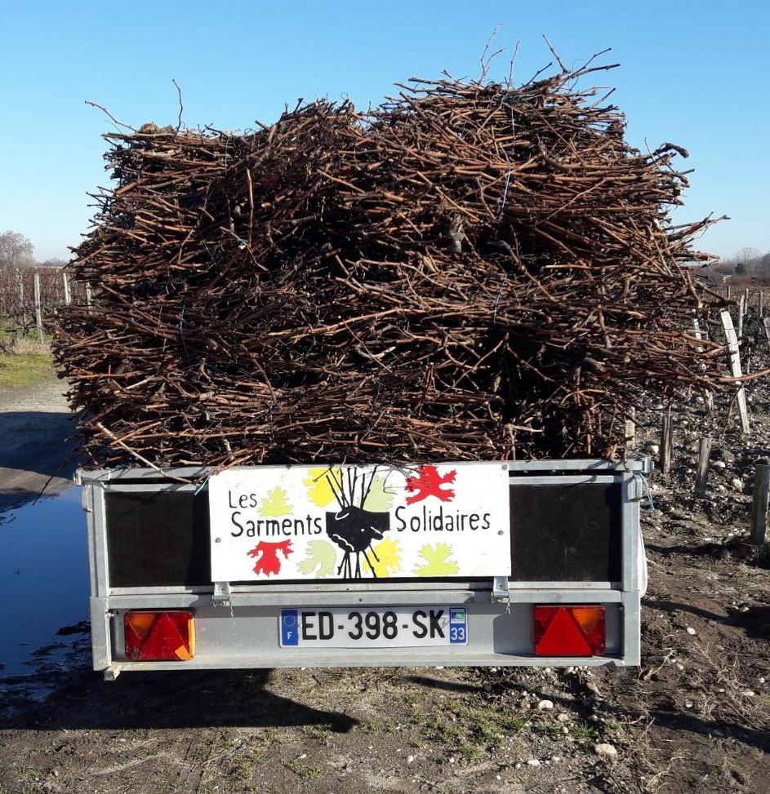
1 – Bienvenue
Le bureau est heureux de
vous accueillir à
l’Assemblée Générale de l’association
« Les sarments Solidaires »
Bienvenue à tous et merci pour votre présence !

Slide 4
2 – Bilan moral 2023
Le RECORD DE DONS a été battu. Un GRAND MERCI :
  Aux Adhérents et Sympathisants qui ont donné 310 journées de leur temps, pour les ramassages.
  Aux Associations qui nous ont prêté « main forte » lors de ces ramassages : Les Blouses Roses, Les Clowns Stéthoscope, le Lycée Jeanne d’ARC de Pessac, les Plongeurs de l’ASSA d’Ariane Group, les membres de la Société Veritas, ainsi qu’à l’Association La Table Ronde, nouveau groupe de bénévoles très dynamique, qui nous a rejoint cette année.
  Aux Chateaux du Médoc qui nous ont accueillis gracieusement et permis ces dons :
  Meyre, Du Taillan, Kirwan, Brethous, Ferrière et le Château Latour dont nous avons exceptionnellement pu visiter les chais.
  A notre banque, Le Crédit Mutuel du Sud Ouest, qui a grandement participé à l’achat de 2 nouvelles remorques qui complètent et fiabilisent notre parc de remorques (dont 3 de CU750 kg).
  A La Mairie de St Médard en Jalles sans laquelle nous n’existerions pas, qui nous soutient financièrement, mais surtout, en nous procurant gratuitement le local de stockage au Taillan Médoc.

Slide 5
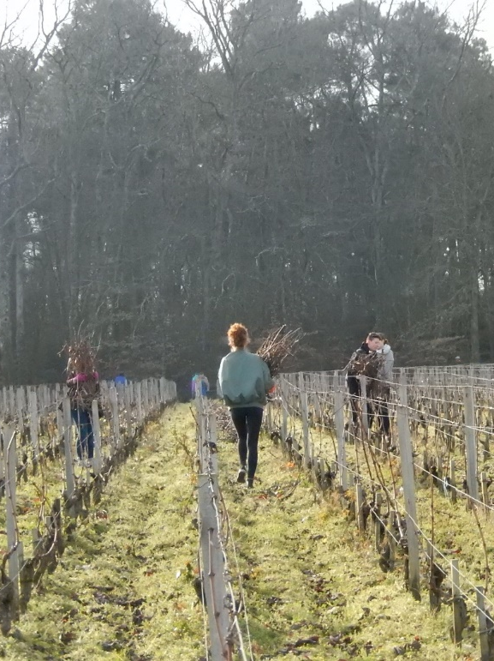
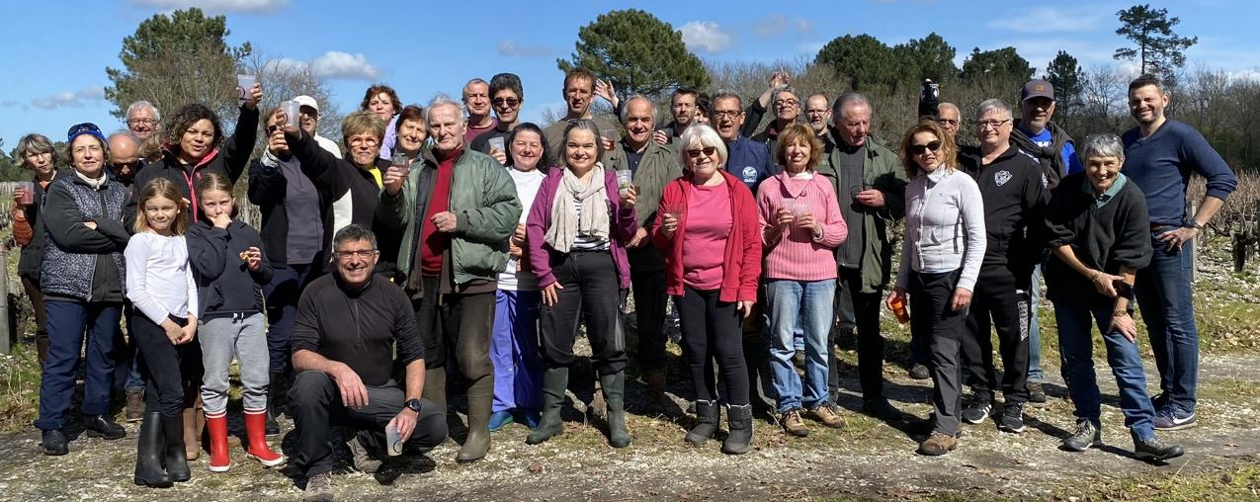
2 – Bilan moral 2023
Les Adhérents
55 Adhérents en 2023 (57 en 2022)
  29 Hommes,
  26 Femmes, => nous « tangentons » la Parité ! ☺
  45 habitants de SMEJ ,
  5 nouveaux adhérents, 7 départs
    Bienvenue à
    Monique et Edgard DUCHER
    Gilles GRAND
    Valérie GUERCHE
    Marcel VENANCIO

Slide 6
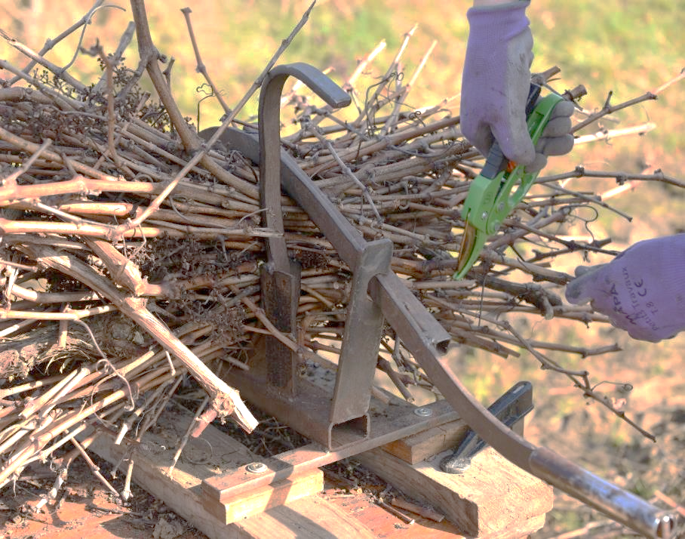
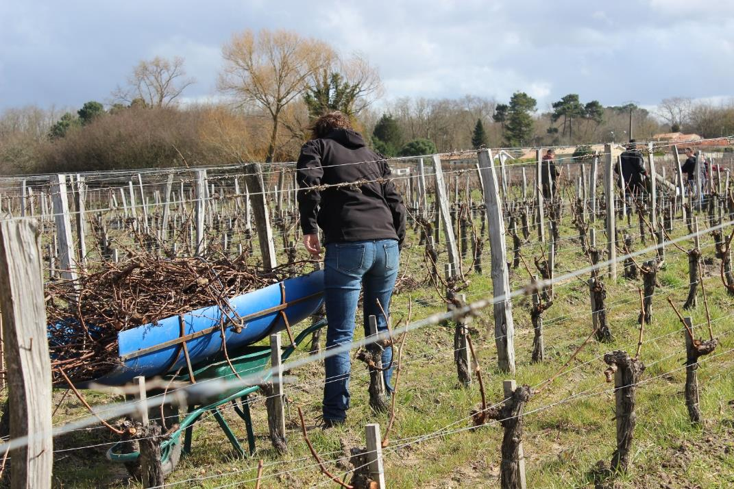
2 - Bilan moral 2023
Informations générales
Les Activités de ramassage de sarments et de ceps se sont déroulées du
04 octobre 2022 au 05 mai 2023.
Les 17 séances de fagottage et 4 de ramassage de ceps ont été réalisées aux Châteaux du Taillan, Meyre, Kirwan, Brethous, Ferrière, Margaux et Latour
Notre lieu de stockage est toujours au
293 Avenue de Soulac 33320 Le Taillan
Subventions reçues :
  1500 € du Crédit Mutuel du Sud Ouest
  200 € de la Municipalité de Saint Médard en Jalles (baisse importante... conjoncturelle?)

Slide 7
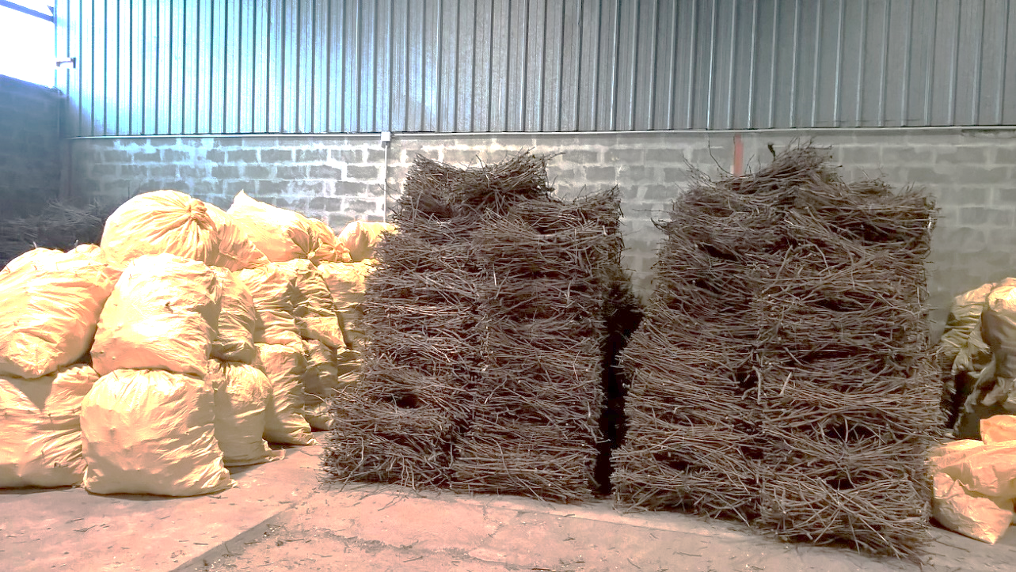
2 - Bilan moral 2023
Ventes
Ventes réalisées d’un total de 7542 €
  ➔ 1219 fagots, 143 sacs de sarments, 189 sacs de ceps et 8,6 m³ de ceps en vrac.
Le stock restant en fin d’exercice (fin aout) était de 12 sacs de sarments (tous vendus à ce jour).
Au total 171 opérations de ventes ont été réalisées, via :
  Le « bouche-à-oreille », les anciens clients,
  Les annonces dans « Leboncoin »,
  La vente « au cul de la remorque », nouveauté 2022, a été poursuivie avec succès permettant ainsi de libérer de la place dans le local de stockage.
  2 séances de Vente au Marché de St Médard faites au profit direct des Restos du Coeur

Slide 8
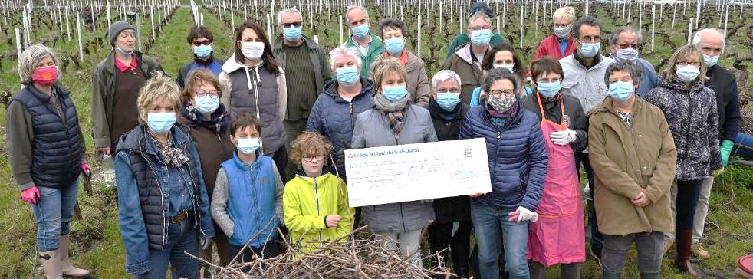
2 - Bilan moral 2023
Affectation des Dons - aux associations caritatives
La totalité des 7 542€* du montant des ventes, va prochainement être distribuée aux associations que vous venez de choisir :
Asso élues en 2023 | Montant du don
Les blouses roses | 1127 €
Les clowns stéthoscopes | 867 €
Aladin | 865 €
Les fées bleues | 790 €
EVA pour la vie | 594 €
ASSEM | 572 €
Parents Enfants Soleil | 500 €
Solacmi | 500 €
A chacun son Everest | 500 €
Jall’Handy (Martignas) | 500 €
Restos du Cœur (déjà versés) | 727 €
Résultat issu des votes de 33 adhérents sur 55. Le calcul, finalisé par Bernard, a été validé lors de la réunion Bureau du 6 novembre.
* 7 305€ en 2022

Slide 9
2 - Bilan moral 2023
Notre Site WEB
Remaniement de l’architecture du site et mise à jour des différentes pages (groupe de travail en Avril),
Diffusion des comptes rendus de fagotages et des événements marquants (remise de nos dons aux associations bénéficiaires) avec photo souvenir,
Mise à jour du planning de fagotage,
Archivage des documents établis par le bureau dans l’espace privé : CR réunions, règles de fonctionnement de l’association, historique d’affectation de nos dons,….
Mise à jour du trombinoscope (Sabine à la manœuvre),
Présentation de nos sponsors.
Les articles témoignant des rencontres toujours sympathiques dans les vignes se retrouvent aussi sur Facebook.

Slide 10
2 – Bilan moral
Bilan des actions présentées l’an dernier
Objectifs définis l’année passée Résultat
Prévoir moins de séances en 2023 - 1 séance de plus de fagotage et 4 de moins pour les ceps
Soixante adhérents pour 2023 - 55 adhérents en 2023
Concrétiser les contacts lors du forum - 3 contacts sérieux ont été concrétisés
Compléter le trombinoscope - Réalisé à environ 60 %
Prévoir des séances le samedi - 4 séances de fagotage ont eu lieu le samedi
Fabriquer des brancards plus solides - 2 brancards solides ont été fabriqués et « font le Job » !
Nouvelle remorque attendue - Arrivée en début d’exercice ( 10/22)… + une 3ème en févr.23
Solliciter d’autres propriétés bio - Nous sommes allés pour la 1ère fois au Château La Ferrière
Poursuivre le ramassage de ceps - Réalisé : 4 séances
Fagotage avec les collégiens d’Hastignan - Non réalisé cette année
Rechercher des véhicules tracteurs - Situation un peu tendue cette année mais sans blocage
VOTE du Bilan Moral

Slide 11
3 3 – Bilan financier ventes et dons 2023
 | Budget |  |  | Réalisé
 | crédit | débit |  | crédit | débit
Vente des sarments et ceps | 6 200 € |  |  | 7 542 €
Dons aux associations |  | 6 200 € |  |  | 7 542 €
Total | 6 200 € | 6 200 € |  | 7 542 € | 7 542 €
Résultat | 0€ |  |  | 0€
A noter : 12 sacs (204€) étaient en stock à la date d’arrêt des comptes.

Slide 12
3 – Bilan financier
Fonctionnement et Investissements 2023
VOTE
du Bilan Financier
Nota : l’exercice 2023 est clos au 31 août.
Le solde des comptes considère les dons réalisés.

Slide 13
4 - Mot du Président
Avant de remercier l’équipe sortante, je ne peux qu’ évoquer deux personnes qui ont quitté l le Bureau en cours d’année, Fred et Alain. J’ai beaucoup regretté leur départ et particulièrement l’appui d’Alain qui m’a manqué ces dernières semaines. Nous avons donc commencé l’année à 12 et la finissons à 10.
J’avais pris la fonction de Président l’an dernier, poussé par l’impérieuse nécessité de faire perdurer cette belle association, mais aussi… par mes amis du Bureau.
C’était avec fierté que j’avais accepté mais j’avais indiqué qu’il me serait impossible d’égaler l’implication de François et Emmanuel, ayant d’autres responsabilités associatives et sportives qui me prennent aussi beaucoup de temps.
Après un an, il s’est avéré que je ne pouvais pas assumer toutes ces fonctions sans trop entamer ma vie familiale.
Je ne me représente donc pas et d’autres personnes sont dans ce cas, toutes pour des raisons qui leur sont propres : François, Nancy, Jean Noël, Gérard et Claude.
Je ne vous cacherai pas que les 2 dernières années que nous avons passé au Bureau ont été difficiles. D’accord sur l’essentiel - les objectifs nobles et généreux de l’Association - nous nous sommes souvent perdus dans les exigences que nous nous imposions et leur application.
Aujourd’hui, Emmanuel a constitué une équipe de Bureau resserrée de 5 personnes. Son faible effectif favorisera l’efficacité dans les prises de décision. Un groupe de « Contributeurs » aidera au bon fonctionnement de l’Association. Ce groupe pourra être complété, autant que de besoin, par des adhérents volontaires.
Je remercie ici les personnes qui vont s’y impliquer, Emmanuel en premier lieu, et vous demande de voter en faveur de ce nouveau Bureau.

Slide 14
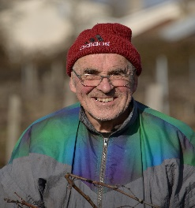
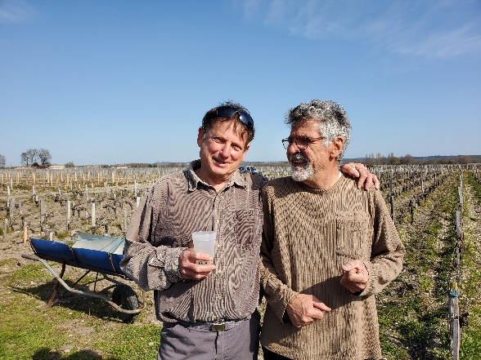
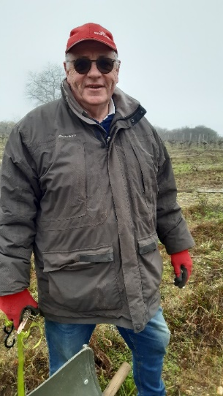
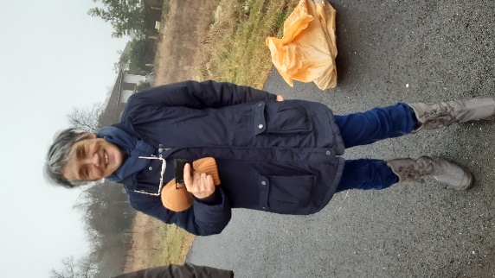
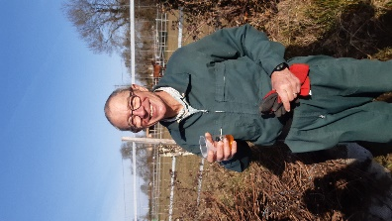
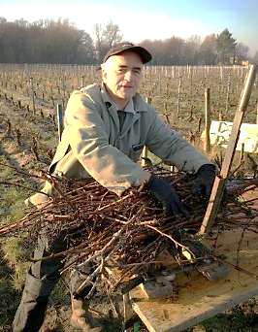
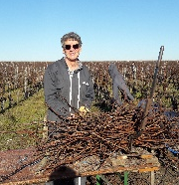
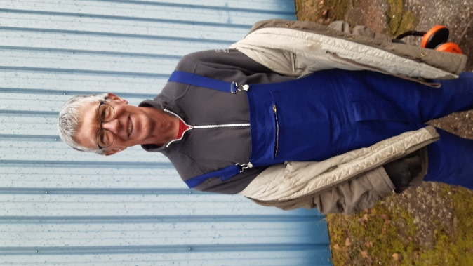
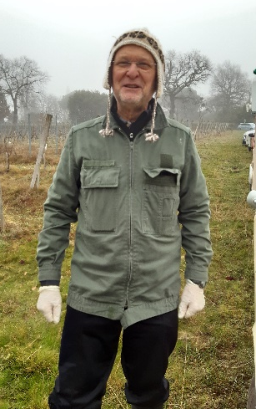
5 - Renouvellement du bureau
Merci à l’équipe sortante

Slide 15
5 - Renouvellement du bureau
VOTE pour le nouveau Bureau
Bureau 2023 démissionnaire
  Président: Pierre Acquaviva
  Vice Président: Nancy Frey – Claude Leymarie
  Trésorier: Bernard Bodin remplaçant de Alain Gaultier
  Secrétaire: François Cayla
  Secrétaire adjoint : Christian Brisseau
  Production fagotage: Emmanuel Reumaux assisté de Frédéric Chabrol et Philippe Delbos
  Ventes : Emmanuel Reumaux, Frédéric Chabrol et Philippe Delbos
  Site internet: Gérard Le Paih
  Communications média: Jean- Noël Frayssinet
  Outils et Moyens: Tous les adhérents – fichier tenu à jour par Patrice Liénard.
Proposition Bureau 2024
  Président : Emmanuel Reumaux
  Trésorier : Bernard Bodin
  Secrétaire : Valérie Guerche
  Secrétaire adjoint : Christian Brisseau
  Production fagotage : Emmanuel Reumaux assisté de Philippe Delbos
  Responsable des ventes : Emmanuel Reumaux
  Responsable du Drive : Philippe Delbos
  Le nouveau bureau prend ses fonctions après son élection en AG
Autres contributeurs
  Organisation Fagotage : Claude Leymarie
  Ventes : Armand Coassin et Pierre Acquaviva
  Site internet : Gérard Le Paih, Philippe Delbos
  Communications média : Jean- Noël Frayssinet
  Maintenance du matériel : Christian Brisseau, Patrice Liénard

Slide 16
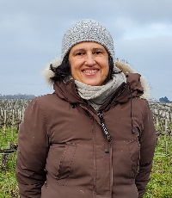
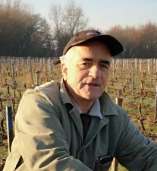

5 - Renouvellement du bureau
Merci à l’équipe Entrantante

Slide 17
6 - Cotisations 2024
VOTE
Cotisation des adhérents
Pas d’évolution depuis 2012
    10€ individuel
    15€ par couple
Montant de l’adhésion en 2024 proposé par le bureau *
  Toujours Identique !
* Le paiement de l’adhésion par chèque est à privilégier.

Slide 18
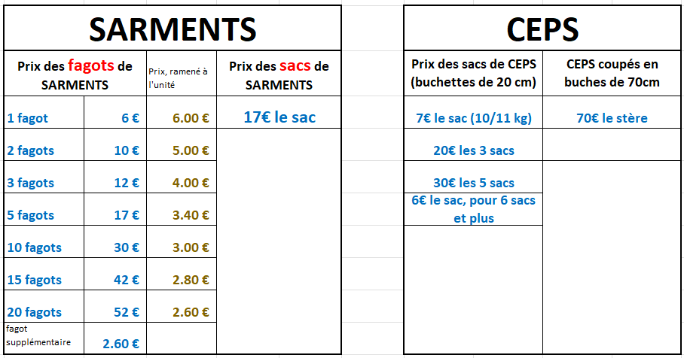
6 - Prix des sarments 2024
VOTE
Sans Changement pour 2024 !

Slide 19
7 – Budget 2024
 | Budget
 | crédit | débit
Vente des sarments et ceps | 6 200 €
Dons aux associations |  | 6 200 €
Total | 6 200 € | 6 200 €
Résultat | 0€

Slide 20
7 – Budget 2024

Slide 21
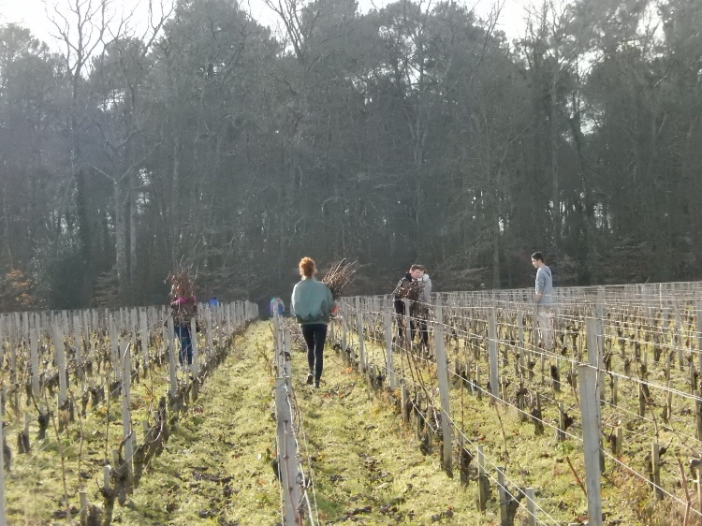
8 - Rappel du calendrier annuel
  Votes pour répartition des dons en automne
  Repas de début de ramassage (novembre – décembre) :
    Détail des résultats des votes et répartition des dons aux associations
    Préparation du fagotage de l’année suivante
  Fagotage des sarments de mi décembre à fin mars.
  Ramassage et coupe des ceps répartis sur l’année
  Repas de fin de fagotage en mars - avril
  Arrêt des comptes au 31 août
  AG en début d’automne
    Début des inscriptions des adhérents pour l’année suivante

Slide 22
9 – Préparons 2024
Présentation de l’asso. au Collège d’Hastignan et au Lycée sans Frontières de Pessac
Recrutement de nouveaux adhérents, … et tracteurs
Vente au profit des Restos du Cœur le 25 mai 2024
Fagotage et visite d’un château (comme Château Latour en 2023)
Repas de fin de fagotage
Utilisation du DRIVE
Enrichissement du site Les Sarments Solidaires (photos, texte, trombinoscope, ….)
Planning prévisionnel de fagotage

Slide 23
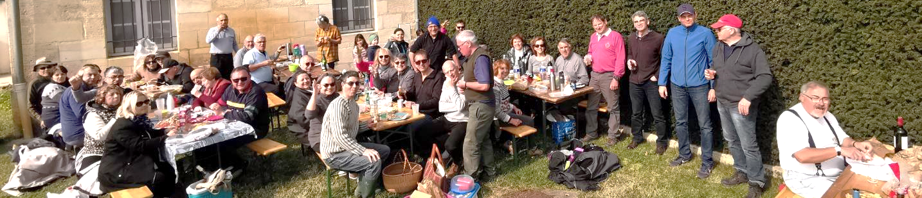
10 - Questions – Discussion et …
MERCI

Slide 24
Annexes
Rappel du Processus d’attribution des dons
Tableau des récoltes effectuées
Bilan financier 2023 détaillé
Planning des récoltes 2023-2024

Slide 25
Rappel du processus de répartition des dons
Chacun est invité à proposer une (ou plusieurs) association qui pourrait être sur la liste des associations prétendantes à recevoir un don de notre part
Le bureau examine les propositions ci-dessus et vérifie si ces associassions correspondent à nos statuts.
Le bureau communique la liste des associations éligibles. Donne la somme à répartir et les clés de décision pour cette année :
  Chacun de vos dons devra être compris entre 500 euros mini et 1500 euros maxi par association et pour le total de 6815 euros.
Chaque adhérent est invité a ventiler sur ses associations « choisies » et répondre dans un temps limité.
Le bureau fait la synthèse pondérée des réponses et répartit les dons selon les clés de répartition puis les approuve en interne.
Le bureau communique habituellement le résultat lors du repas de fin d’année

Slide 26
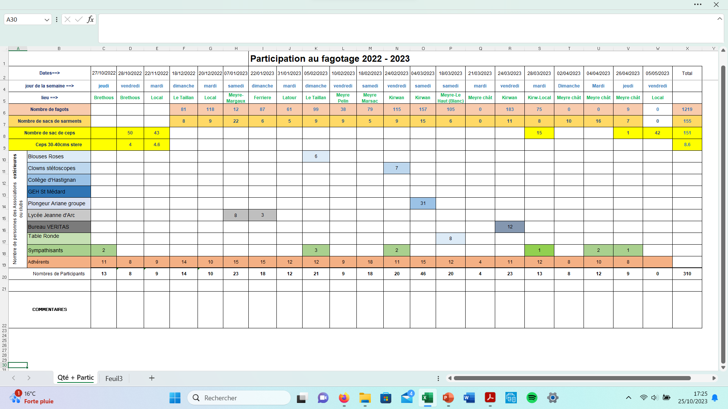
Récolte 2022-2023

Slide 27
3 Bilan financier 2023 détaillé
 | Budget prévisionnel 2023 |  | Réalisé au 30/08/2023
Solde début exercice | 1627 |  | 1627
Libellé | Recettes | Dépenses | Recettes | Dépenses
Ventes et dons aux associations
Vente des fagots | 2600 |  | 3327,4
Vente de sacs de sarments | 2100 |  | 2431
Vente des sacs de ceps | 1500 |  | 1182
Vente de ceps en vrac | 0 |  | 602
Dons aux associations (associations élues et Restos du Cœur) |  | 6200 |  | 7542
Total Ventes et dons aux associations | 6200 | 6200 | 7542,4 | 7542
 | 0 |  | 0
Fonctionnement
Recettes
Adhésions | 450 |  | 450,00
Dons (sur ventes, sur cotisations et versements libres) | 50 |  | 246,20
Subvention Mairie St Médard | 500 |  | 200,00
Recette repas A.G | 340 |  | 270,00
Vente matériel asso (remorque, tréteaux) | 0 |  | 200,00
Dépenses
Petit matériel (bâche, sécateurs…) |  | 270 |  | 270,98
Liens pour fagots |  | 60 |  | 0
Frais de bouche fagotage nominal |  | 240 |  | 156,29
Frais de bouche exceptionnel (galette….) |  | 60 |  | 45,00
Frais de bouche repas Assemblée générale |  | 300 |  | 172,65
Assurance |  | 180 |  | 190,17
Communication (vidéo, timbres, badges, enveloppes...) |  | 50 |  | 166,55
Total Fonctionnement | 1340 | 1160 | 1366,20 | 1001,64
 | 180 |  | 364,56
Investissements
Subvention C.M.S.O | 0 |  | 1500
Investissement gros matériel (remorque et carte grise) |  | 1385 |  | 2962,38
Total investissements | 0 | 1385 | 1500 | 2962,38
 | -1385 |  | -1462,38
RESULTAT |  |  | -1098
Solde fin d'exercice | 422 |  | 530,02
Stock de sacs de sarments restant en fin d'exercice 2023 : 12 sacs
Nota : l’exercice 2023 a été clos le 31 août 2023

Slide 28
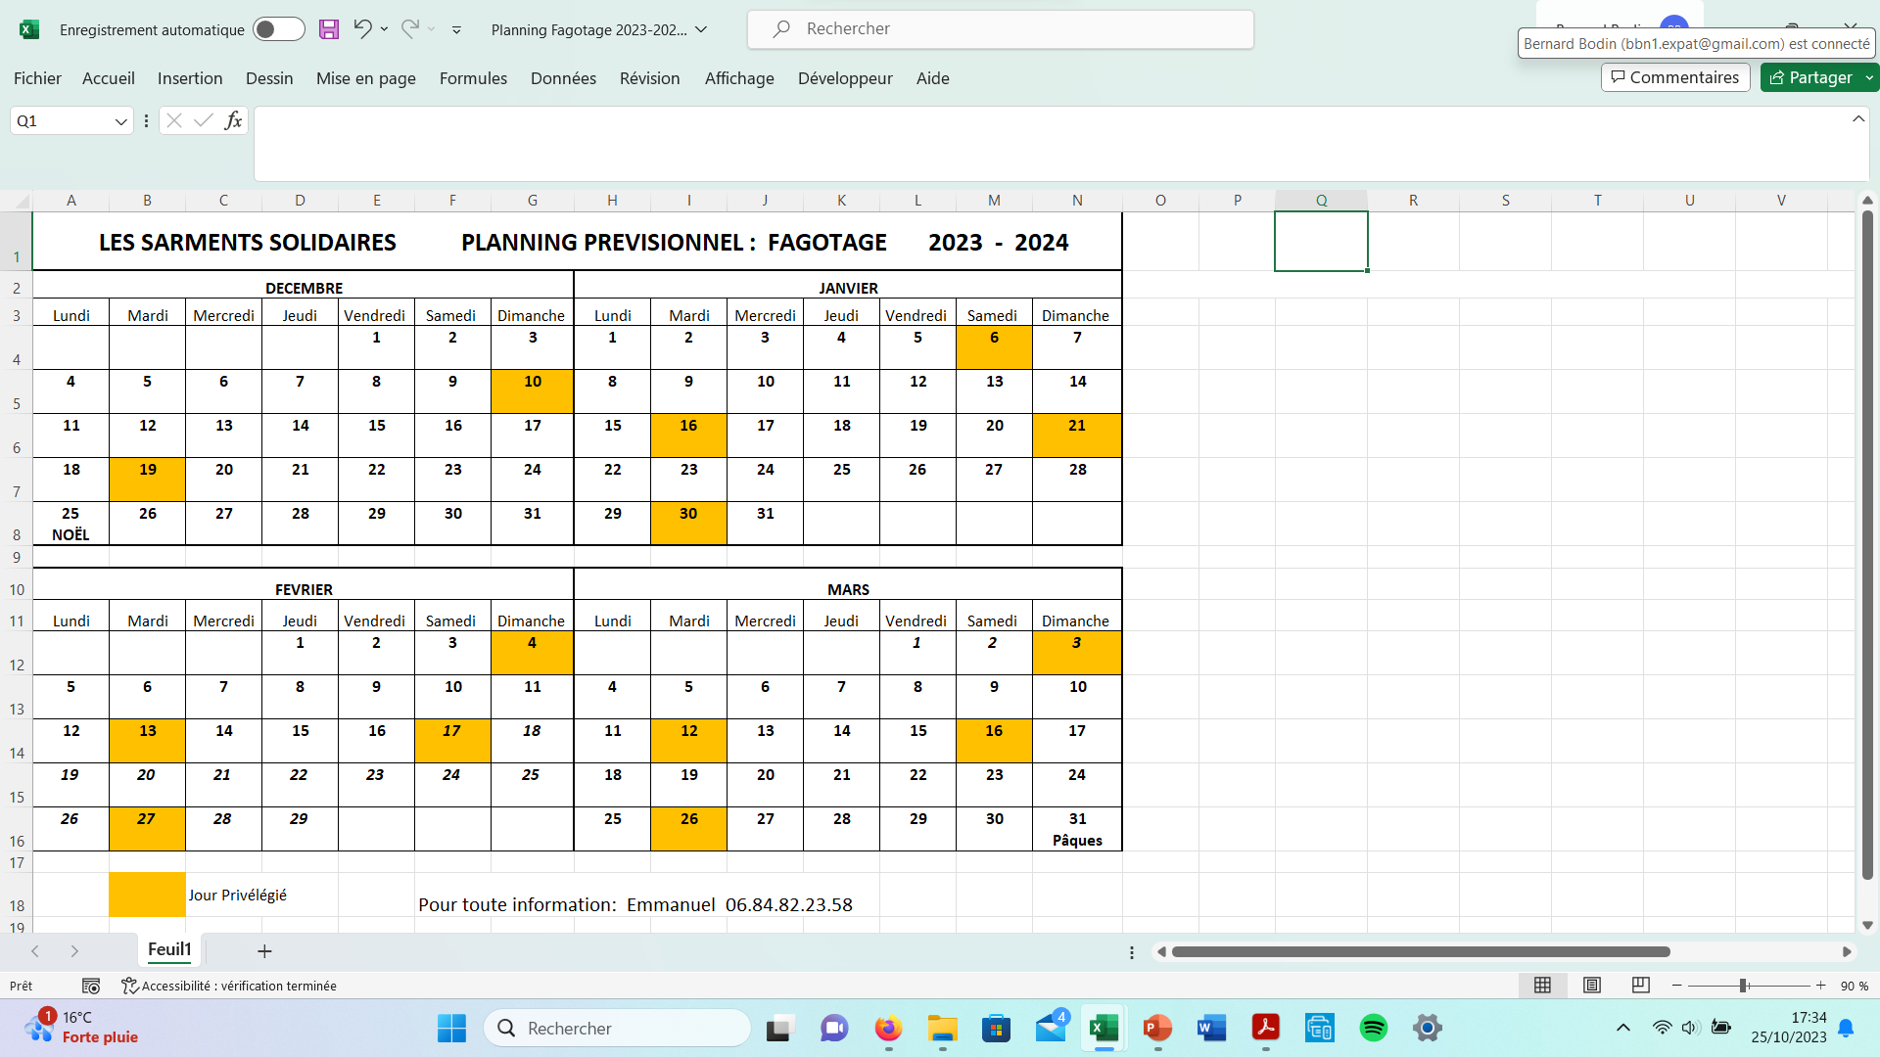
Planning 2023-2024

